Slide 1
Lingüística y sus componentes
Soto Gracia Axel Ricardo
Sanchez Gutierrez Isaac
Castro Lopez Jesus Leroy

Slide 2

¿Que es la lingüística?
La lingüística es el estudio científico del origen, la evolución y la estructura del lenguaje, a fin de deducir las leyes que rigen las lenguas ya sean antiguas o modernas.
Así, la lingüística estudia las estructuras fundamentales del lenguaje humano.
Existen 4 componentes para el lenguaje.
Fonología.
Semántica.
Gramática.
Pragmática.

Slide 3

Fonología
La fonología estudia el sistema de los sonidos de la lengua en general, y de cada lengua en particular, incluyendo las sílabas, la entonación, la acentuación, etc., a un nivel abstracto o mental.
Este sistema se llama el nivel fonológico, y se complementa con los niveles morfológico (estructura interna de las palabras), sintáctico (interacción entre palabras) y semántico o léxico (significados).

Slide 4
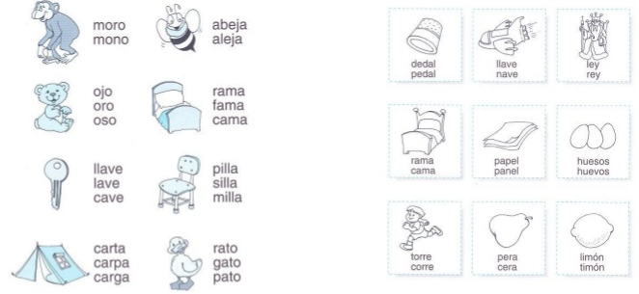
Ejemplos Fonología
B en beso y al cambiarla por P obtenemos otra palabra “Peso”.

Slide 5
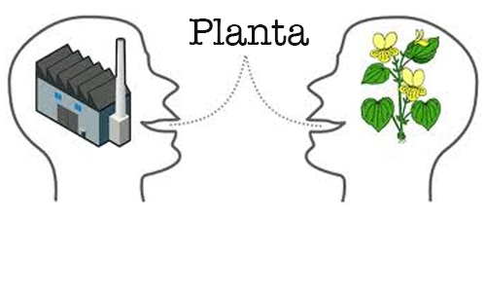
Semántica
semántica se refiere a los aspectos del significado, sentido o interpretación de signos lingüísticos como símbolos, palabras, expresiones o representaciones formales.
En principio las expresiones del lenguaje formal o de una lengua natural admiten algún tipo de correspondencia con situaciones o conjuntos de cosas que se encuentran en el mundo físico o abstracto que puede ser descrito por dicho medio de expresión.

Slide 6
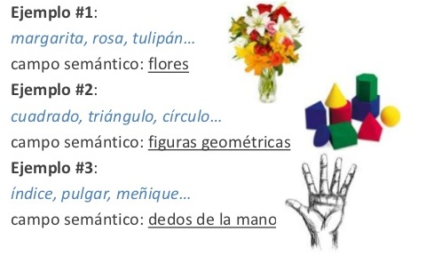
Ejemplos Semántica

Slide 7
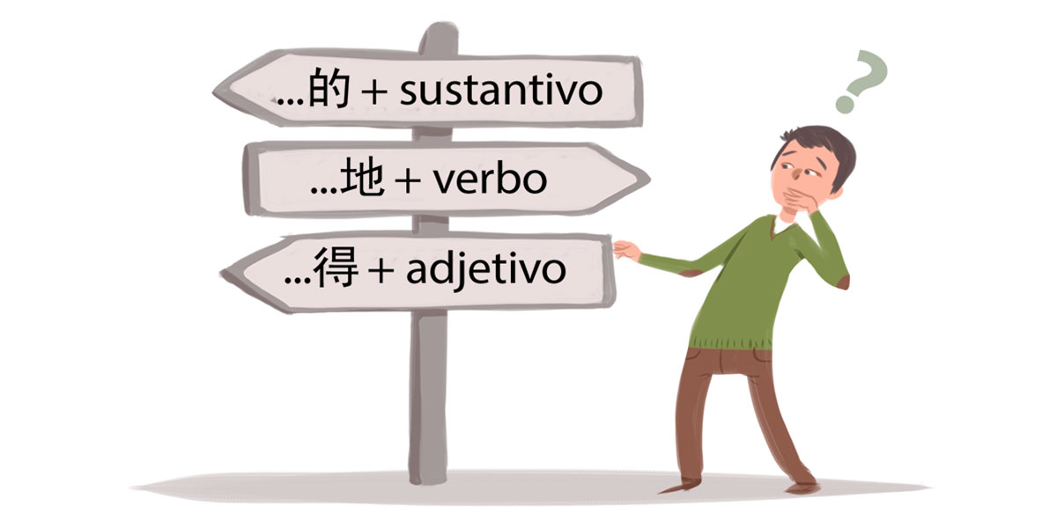
Gramática
La gramática es el estudio de las reglas y principios que gobiernan el uso de las lenguas y la organización de las palabras dentro de unas oraciones y otro tipo de constituyentes sintácticos.
También se denomina así al conjunto de reglas y principios que gobiernan el uso de una lengua concreta determinada; así, cada lengua tiene su propia gramática.

Slide 8
Ejemplos Gramática
Forma incorrecta: Los niños juegan en la calle ayer.
Forma correcta: Los niños jugaban ayer en la calle.
Forma incorrecta: Los policías detuvo rápidamente al delincuente.
Forma correcta: Los policías detuvieron rápidamente al delincuente.
Forma incorrecta: Me dijistes que me ibas a acompañar.
Forma correcta: Me dijiste que me ibas a acompañar.

Slide 9
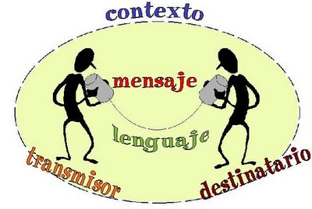
Pragmática
La pragmática o pragmalingüística es una rama de la lingüística que se interesa por el modo en que el contexto influye en la interpretación del significado.
El contexto debe entenderse como situación, ya que puede incluir cualquier aspecto extralingüístico: situación comunicativa, conocimiento compartido por los hablantes, relaciones interpersonales, etc.

Slide 10

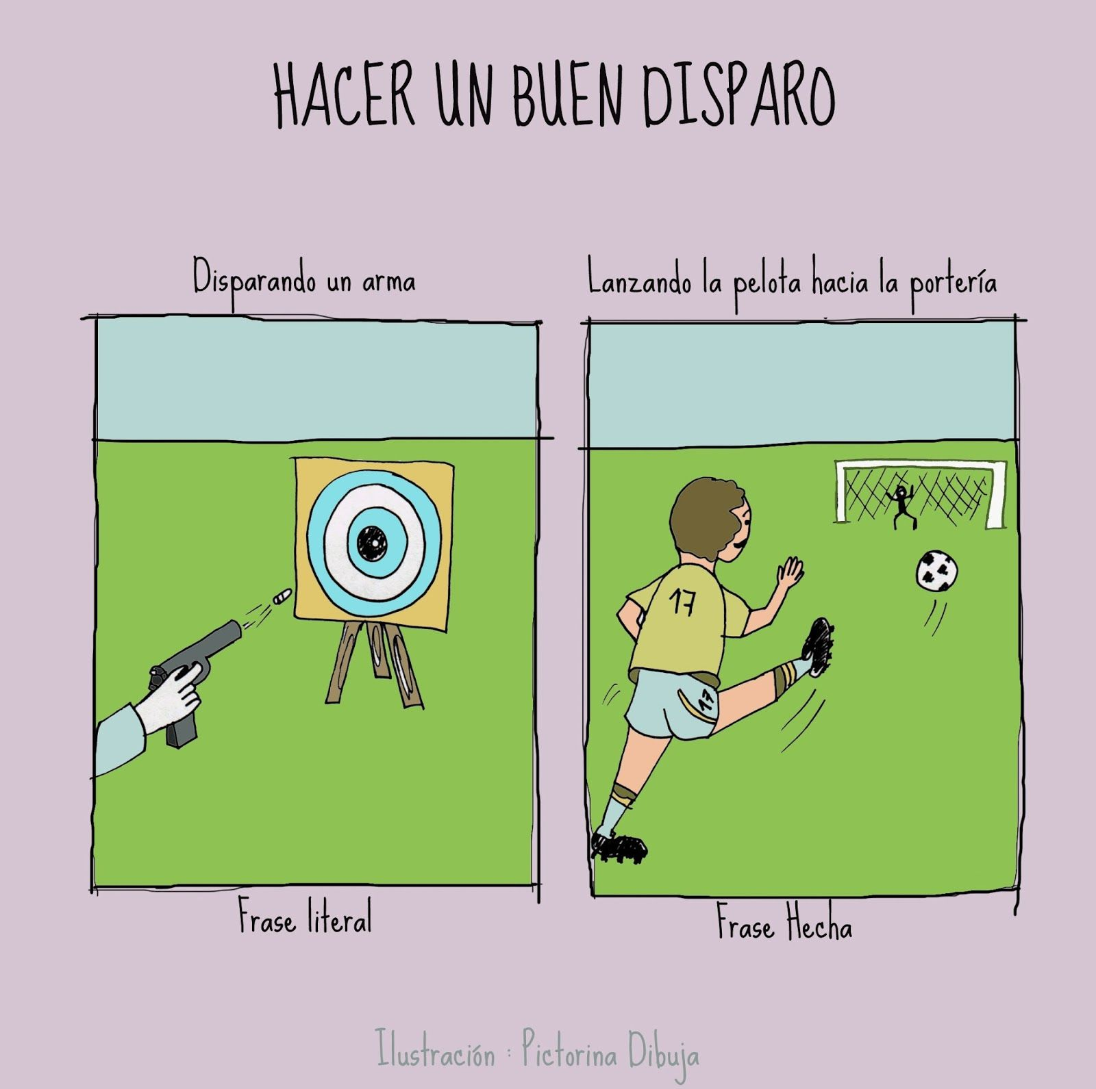
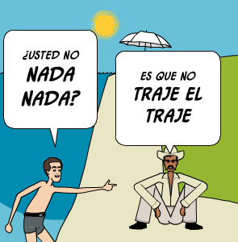
Ejemplos Pragmática

Slide 11

GRACIAS POR SU ATENCION

